Slide 1
МБОУ Сеченовская средняя школа.
Исследовательская работа на тему:
“Условия выращивания зеленого лука“
Выполнила: Лобаева Анастасия
Руководитель: Лобаева Н.Е

Slide 2
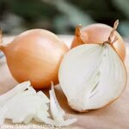
1. Общие сведения «О луке»
2. Практическая часть:
Опрос
Наблюдение
Вывод
3. Заключение
4. Список использованной
литературы
Содержание

Slide 3
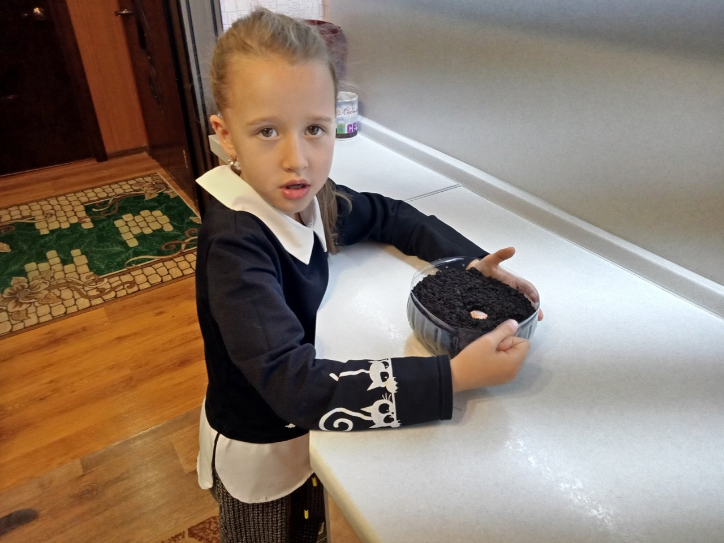
Актуальность
Лук издавна заслужил в народе славу отличного овоща и целебного средства чуть ли не от всех болезней. Без лука не обходится ни одна кухня мира, ни один кулинар или домохозяйка.

Slide 4
Общие сведения «О луке»
Ни для кого не секрет, что репчатый лук обладает антисептическим и бактерицидным свойством. Его используют при простудных заболеваниях и инфекциях. Репчатый лук считается одной из самых древнейших овощных культур. В пищу лук используют буквально во всех видах: жареном, вареном и свежем, для придания блюдам изысканного аромата. Репчатый лук содержит витамины группы А, В и С, поэтому если говорить о пользе лука, то это несомненно самый витаминизированный овощ. Сок лука считается самым настоящим природным антибиотиком. Народная медицина считает, что если в день съедать 100 граммов лука, то никакие заболевания не коснутся организма человека. Он помогает при лечении желудочно-кишечного тракта, при кашле, насморке, бронхите и заживлении ран. Вареный лук на сливочном масле хорошо избавляет от кашля и способствует выведению мокроты из бронхов.
Неоспорим факт, что лечиться луком можно и нужно, поскольку он доступен каждому и никак не усугубит положение, как это могут сделать различные химические медикаменты.

Slide 5
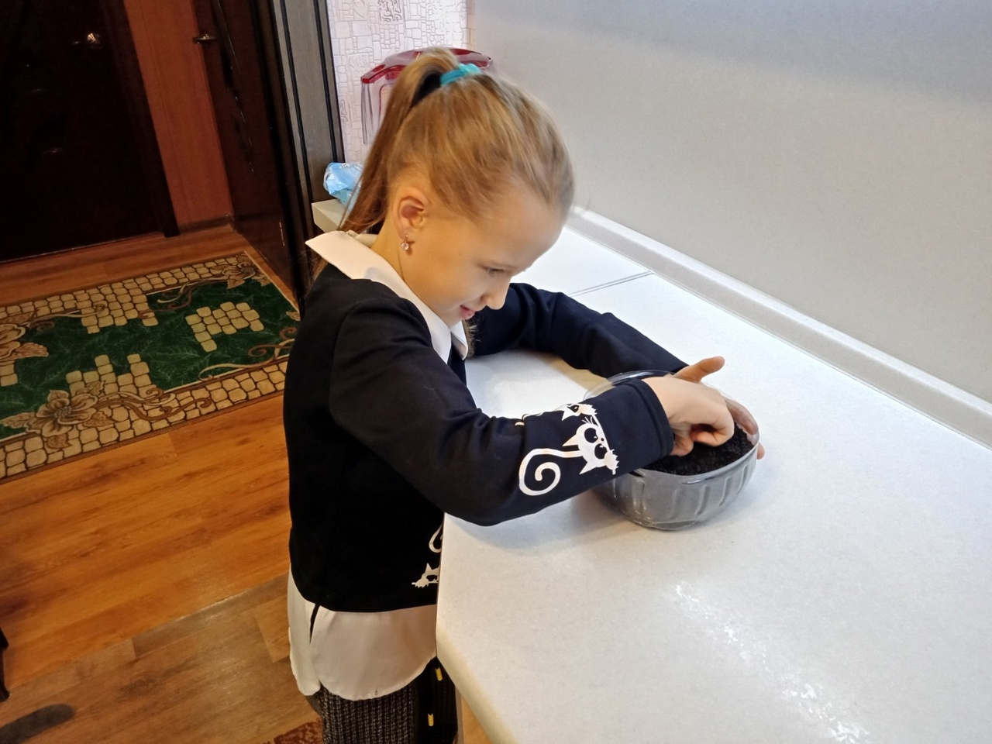
Задачи:
- Изучить литературу о репчатом луке;
- Узнать о полезных свойствах лука.
- Доказать, что лук репчатый можно выращивать и в домашних условиях круглый год.
Цель: Узнать, действительно ли полезен лук.
Гипотеза: Я предложила, что лук, посаженный землю, растет быстрее чем в воде.

Slide 6
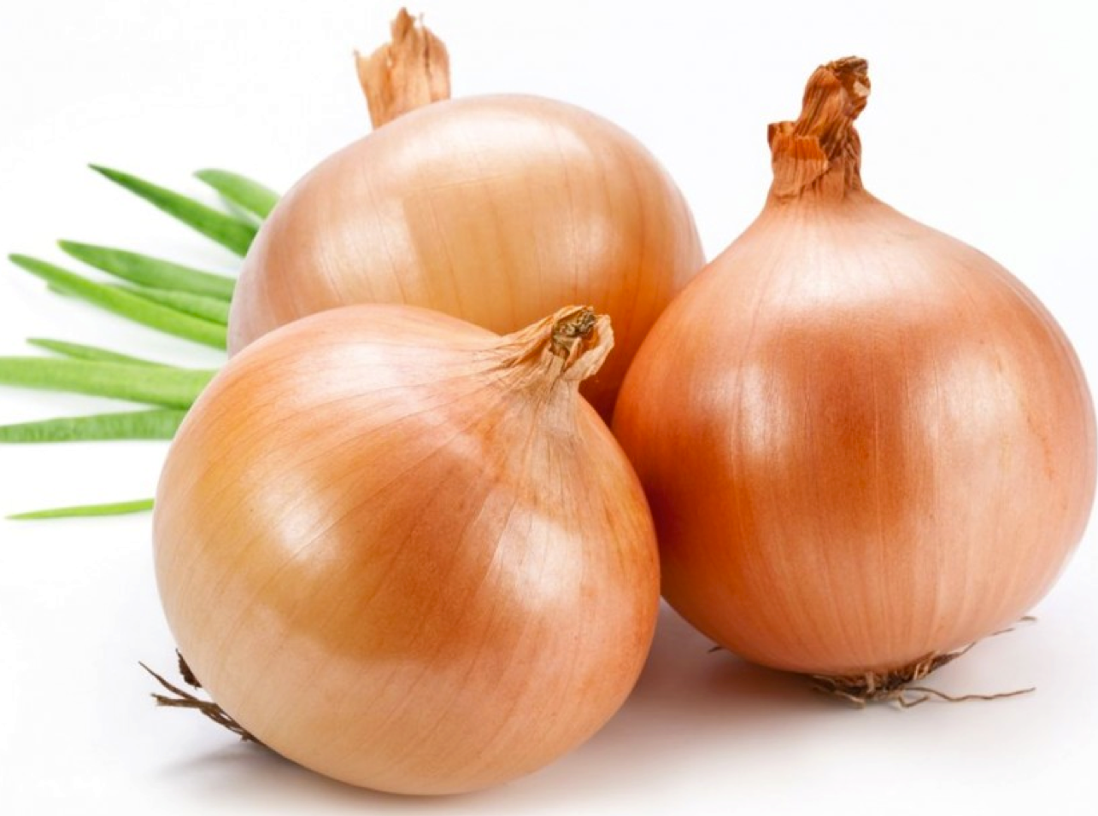
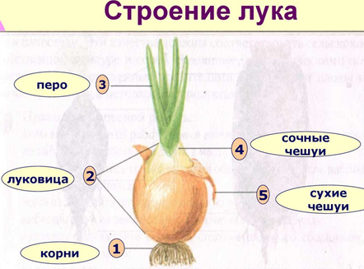
Объект исследования:
- Лук репчатый
Методы исследования:
- Изучение литературы
- Анкетирование
- Наблюдение

Slide 7
Опрос одноклассников:
Я хотела узнать, что знают о луке мои друзья, употребляют ли его в пищу.
Вместе с учителем мы провели опрос учащихся нашего класса.
Ребятам было предложено ответить на несколько вопросов.

Slide 8
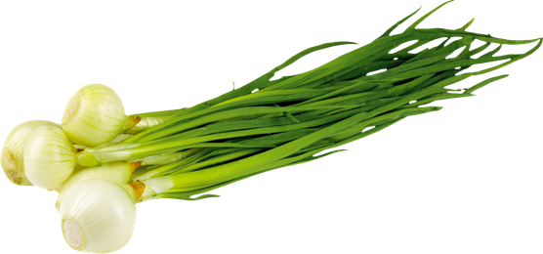
Анкета:
1. Содержится ли в луке витамины?
да нет
2. Употребляешь ли ты лук в пище?
да нет
3. Любишь ли ты лук?
да нет
4. Полезен ли лук?
да нет
5. Вам нравится, когда в пище лук?
да нет

Slide 9
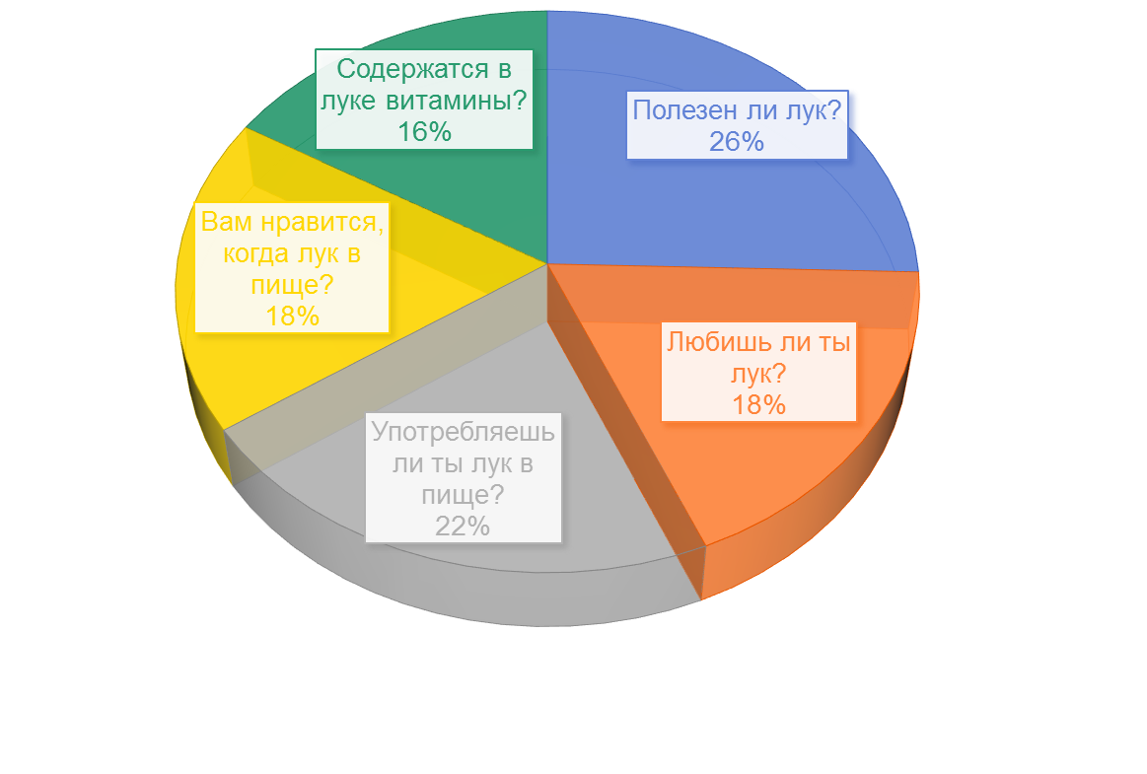
Опрос одноклассников
Опрос родителей

Slide 10
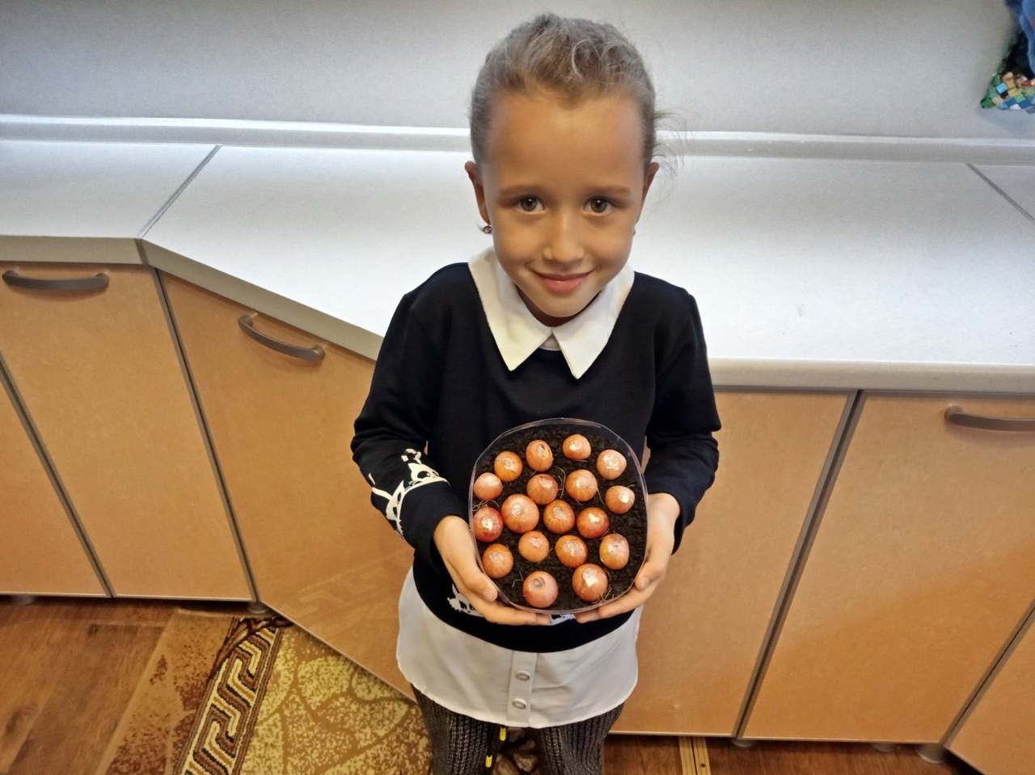
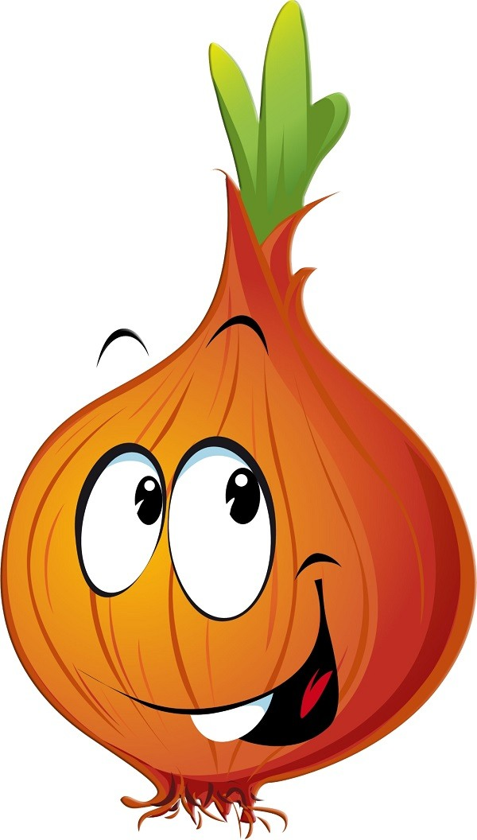
Наблюдение:
В целях практического изучения роста лука на перо я взяла лук одинакового размера, обрезала верхушки и посадила их: одни - в баночку с землей, другие в баночку с водой и поставила в темное место, чтобы луковицы дали корни.

Slide 11
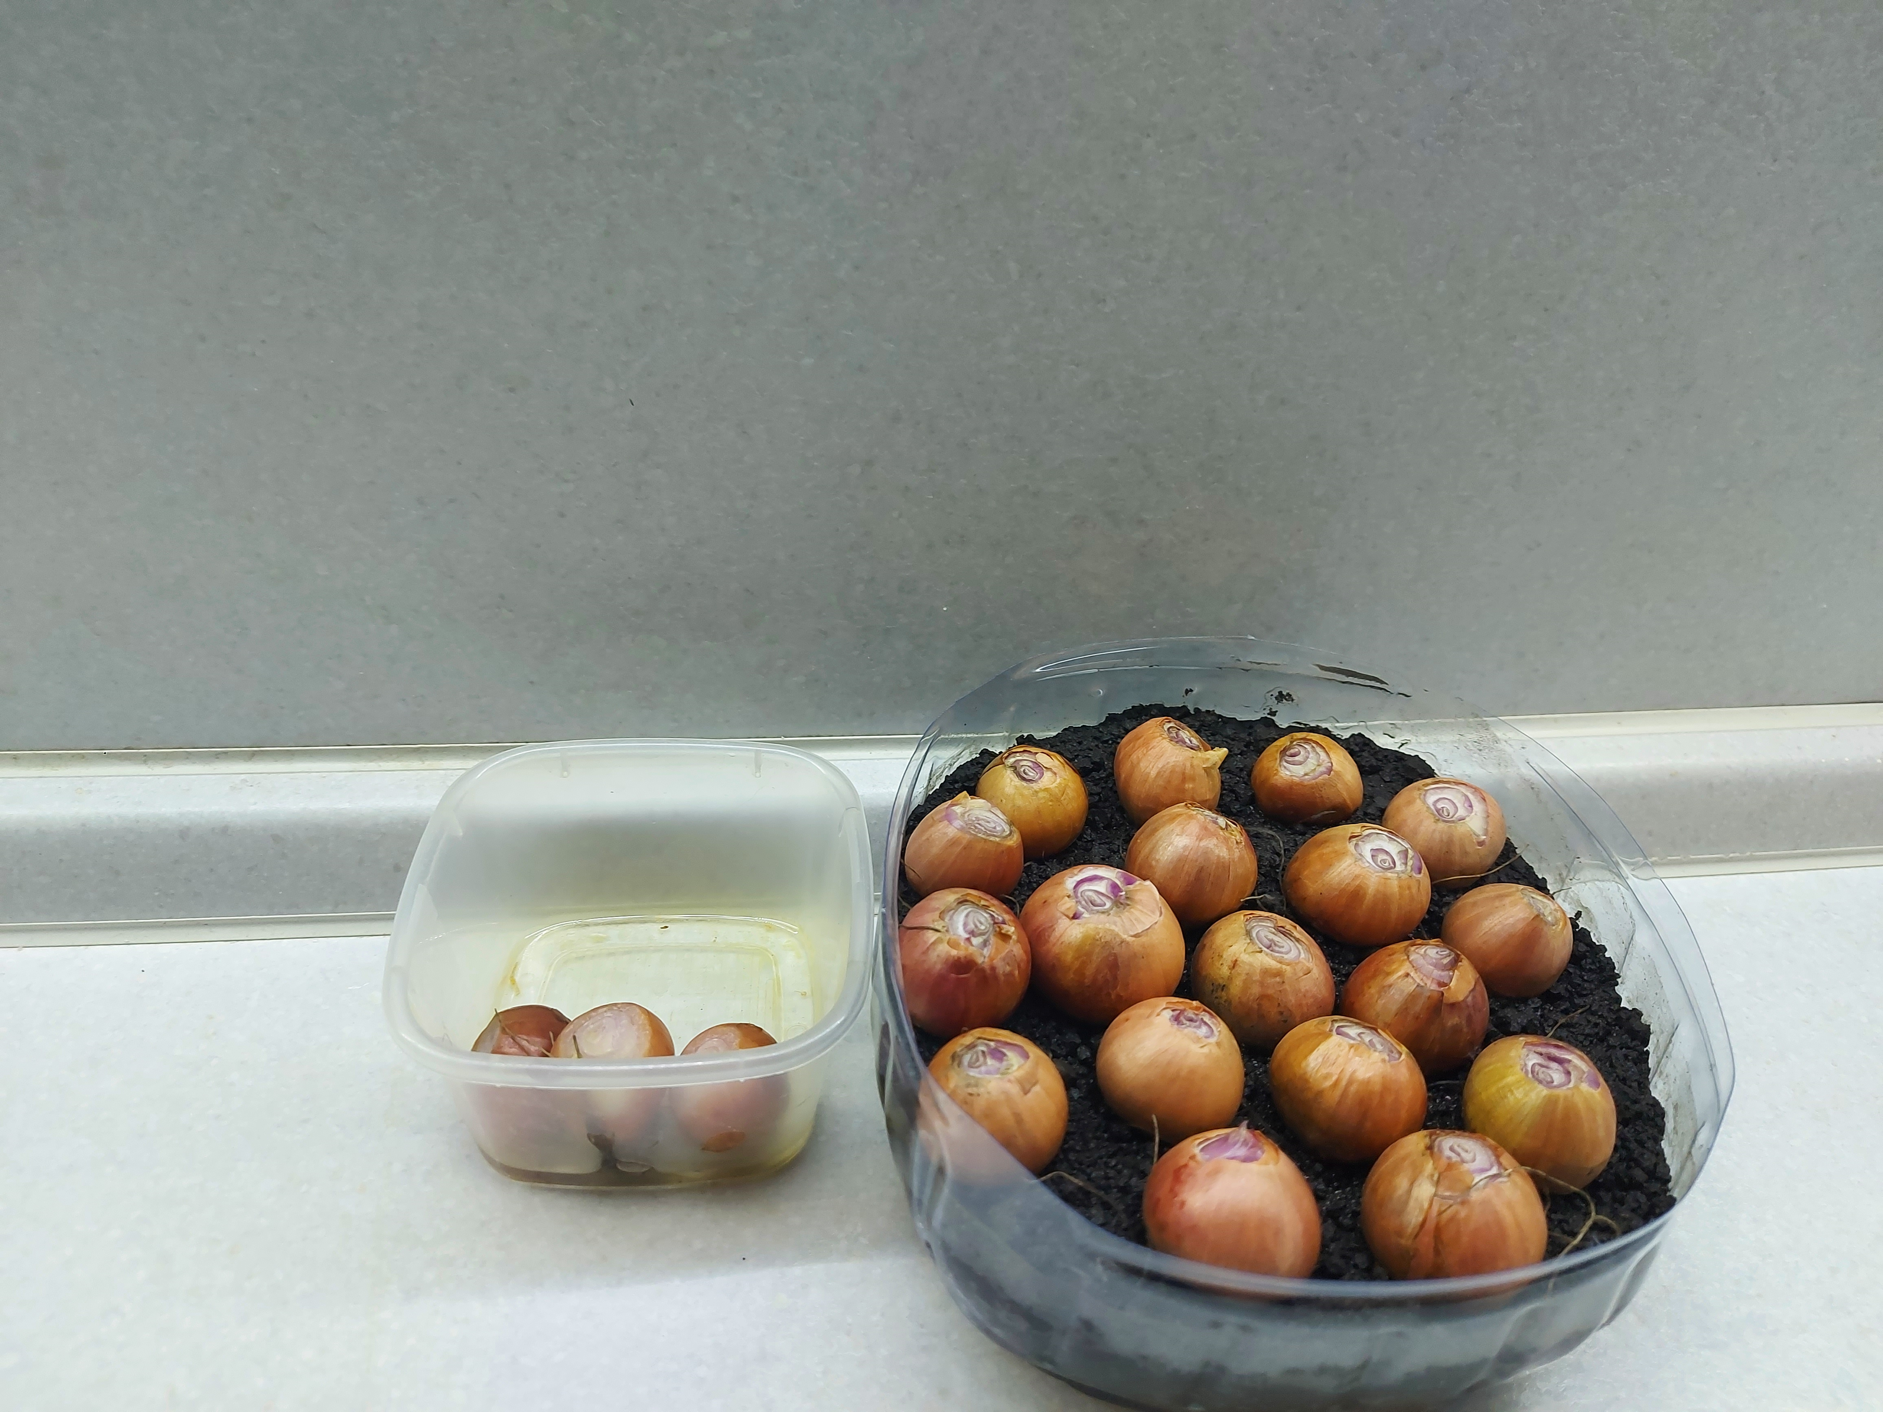
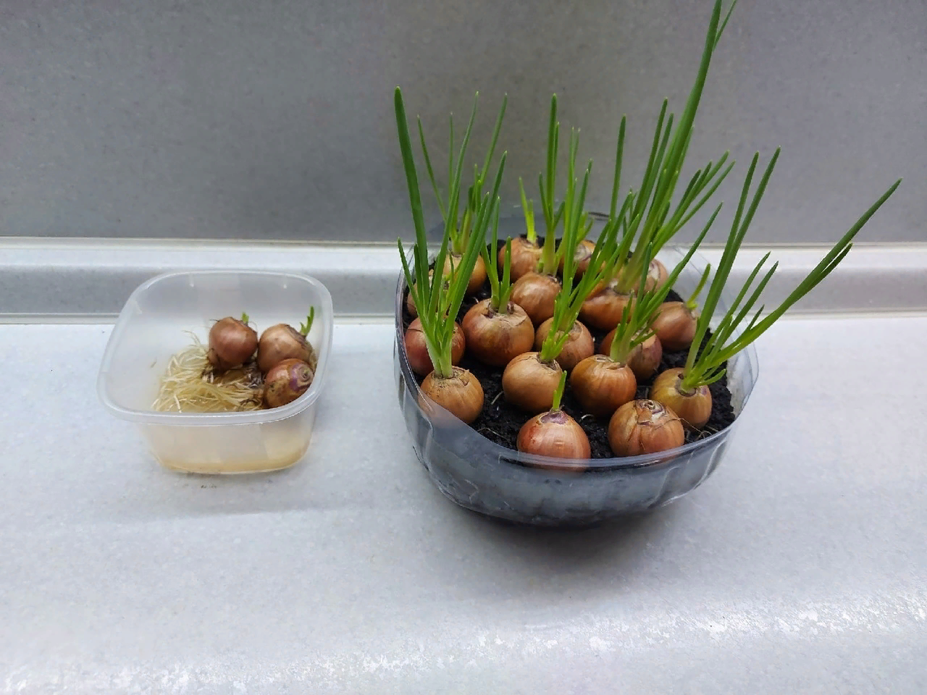
После посадки, я поставила лук на стол, где больше света и тепла и далее я стала вести наблюдения и записывать в таблицу.
В результате получилась такая таблица, где видно как рос лук воде и земле, на сколько быстрее лук рос в земле, чем воде.
29 сентября 2022 выбрав луковицы одинаковые по размеру,я посадила 18 луковиц в пластиковую посуду с землей и 3 луковицы оставила в воде.

Slide 12
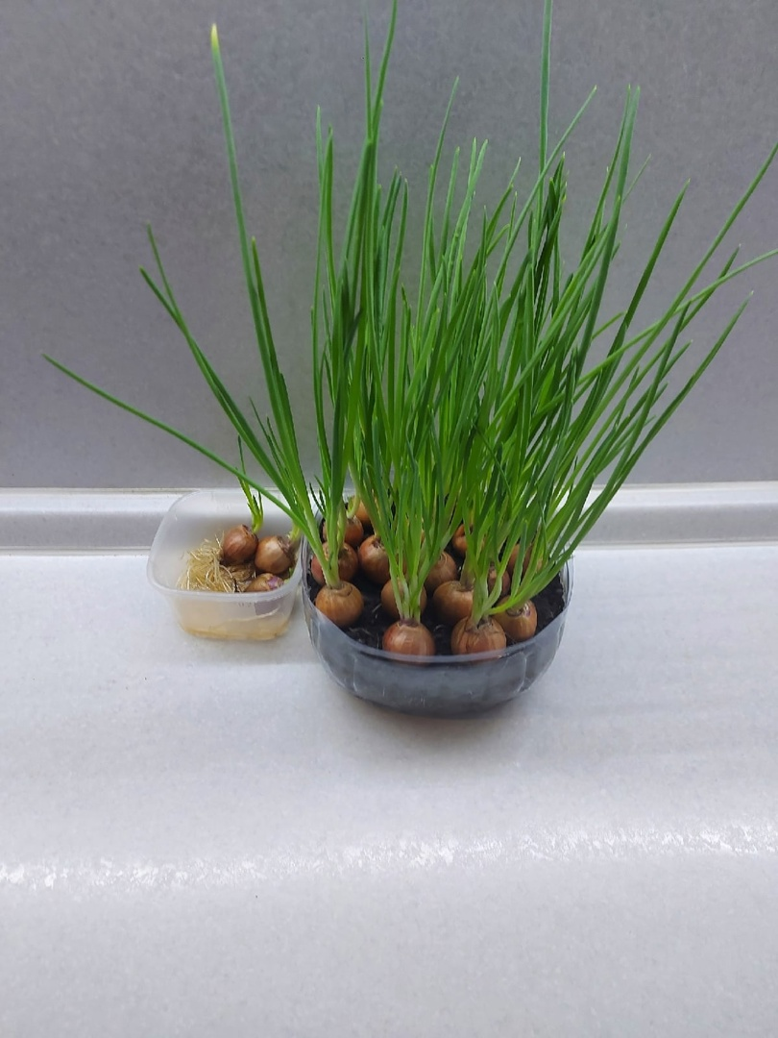
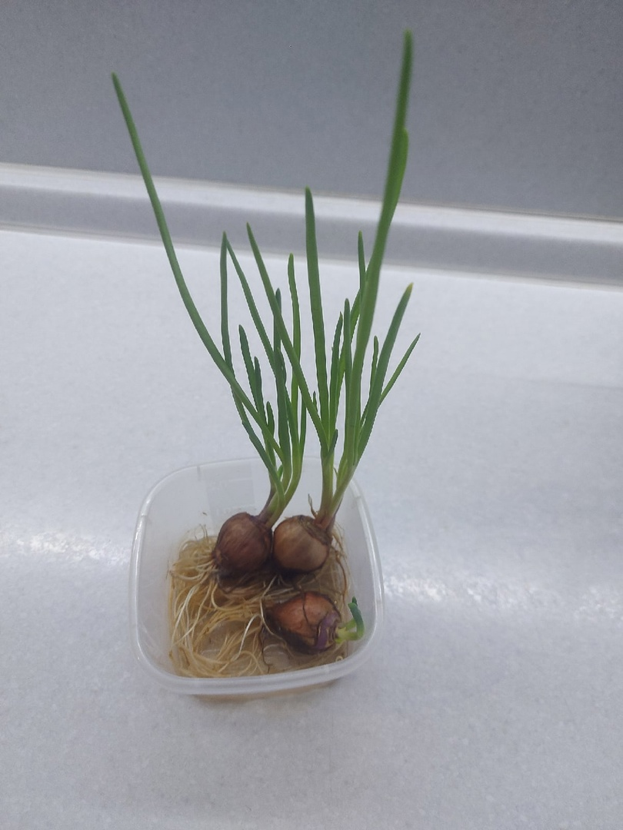
Дата | Лук - в воде Росток размеры | Лук в почве Росток размеры
3.10.22 | Появились корни | Появились корни
7.10.22 | Без изменений | Появились у 3х первые перья: 1л. - 2см 2л.- 1см 3л. - 0.5 см
8.10.22 | Без изменений | 1л. - 3см. 2л. - 2см. 3л. по 5л. - 0.5см
10.10.22 | 2 лука дали перья по 1 см. | 1л.- 9см. 2л. - 8см. 3л. - 7см остольные по 2 см.
13.10.22 | 1л. - 3см 2л. - 2см 3л. без перьев | 10л. - по 15 см А остольные 3л. по 10 см.
20.10.22 | 1л. - 8см 2л. - 5см 3л. - 3см | Все 18 луковиц достигли перья по 15см.
29.10.22 | Все 3 луковицы достигли перья 15 см. | Без изменений

Slide 13

Вывод:
В домашних условиях лук можно выращивать и в воде, и в земле. Но чтобы быстрее и больше получить зелени репчатого лука, лучше его посадить в почву.
Выдвинутая мной гипотеза подтвердилась, луковицы, посаженной в почву, они растут на много быстрее и у них перья гуще и длиннее, чем у луковицы, растущей в воде.

Slide 14
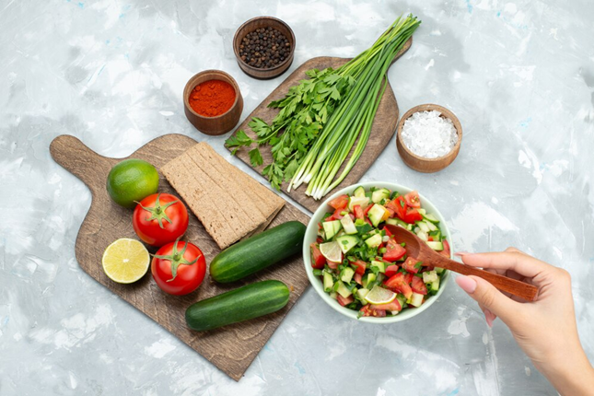
Заключение
Лук – растение поистине удивительное. Без него не обходится практически ни одна хозяйка. Лук входит в рецептуру многих блюд. В ход идут и зеленые «пёрышки», и сами луковицы. Я Узнала, что в свежем зеленом луке содержится много разных витаминов. И я настолько привыкла к луку, что порой забываю о том, что в любое время года у нас под руками дешёвое средство борьбы со многими болезнями.
Я Предлагаю всем выращивать зеленый лук в домашних условиях и набираться витаминов.
Салат «Витаминный»

Slide 15
Список использованной литературы:
1. Детская энциклопедия: «Скажи мне почему?» Аркадий Леокум. Москва, Джулия,
1992 г.
2. Энциклопедия для детей. Биология, Москва,«Аванта +», 1995г.,
3. http://ru.wikipedia.ru
4. http://www.bigcatalogphotos.ru
5. http://www.medicalplant.ru
6. Программа «Галилео Галилей». Канал СТС. 18 марта 2010г.

